Slide 1









TRƯỜNG MẦM NON QUANG THÀNH
LĨNH VỰC PHÁT TRIỂN NGÔN NGỮ
CHỦ ĐỀ: NGHỀ NGHIỆP
TRUYỆN: THẦN SẮT

Slide 2
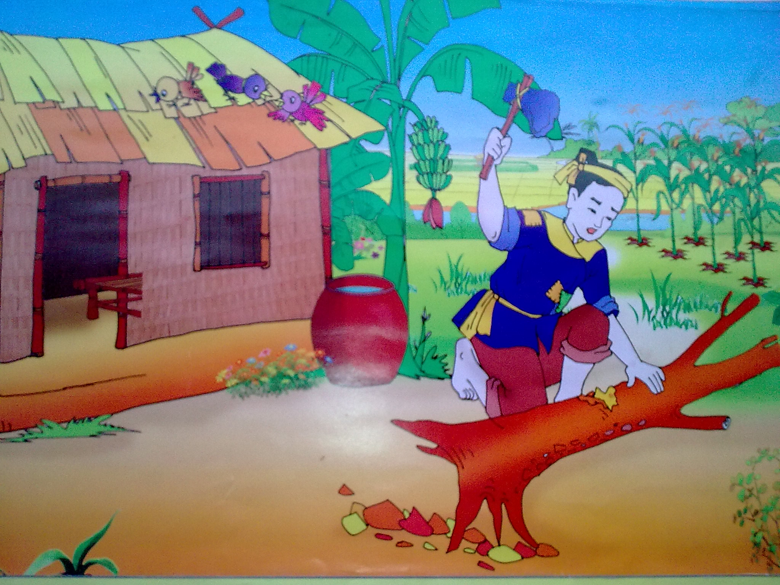

Slide 3
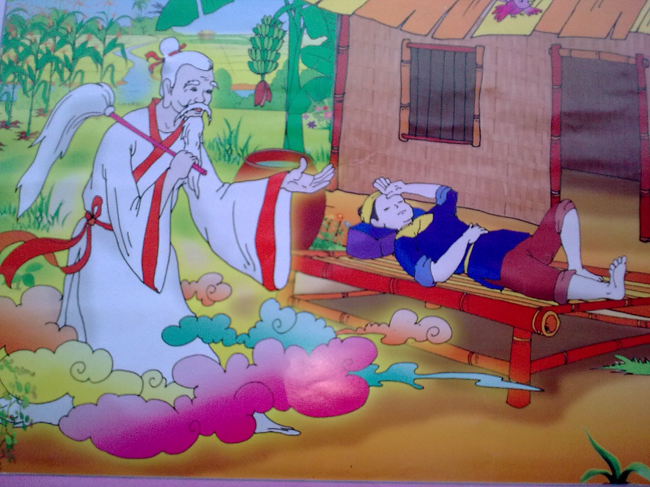

Slide 4
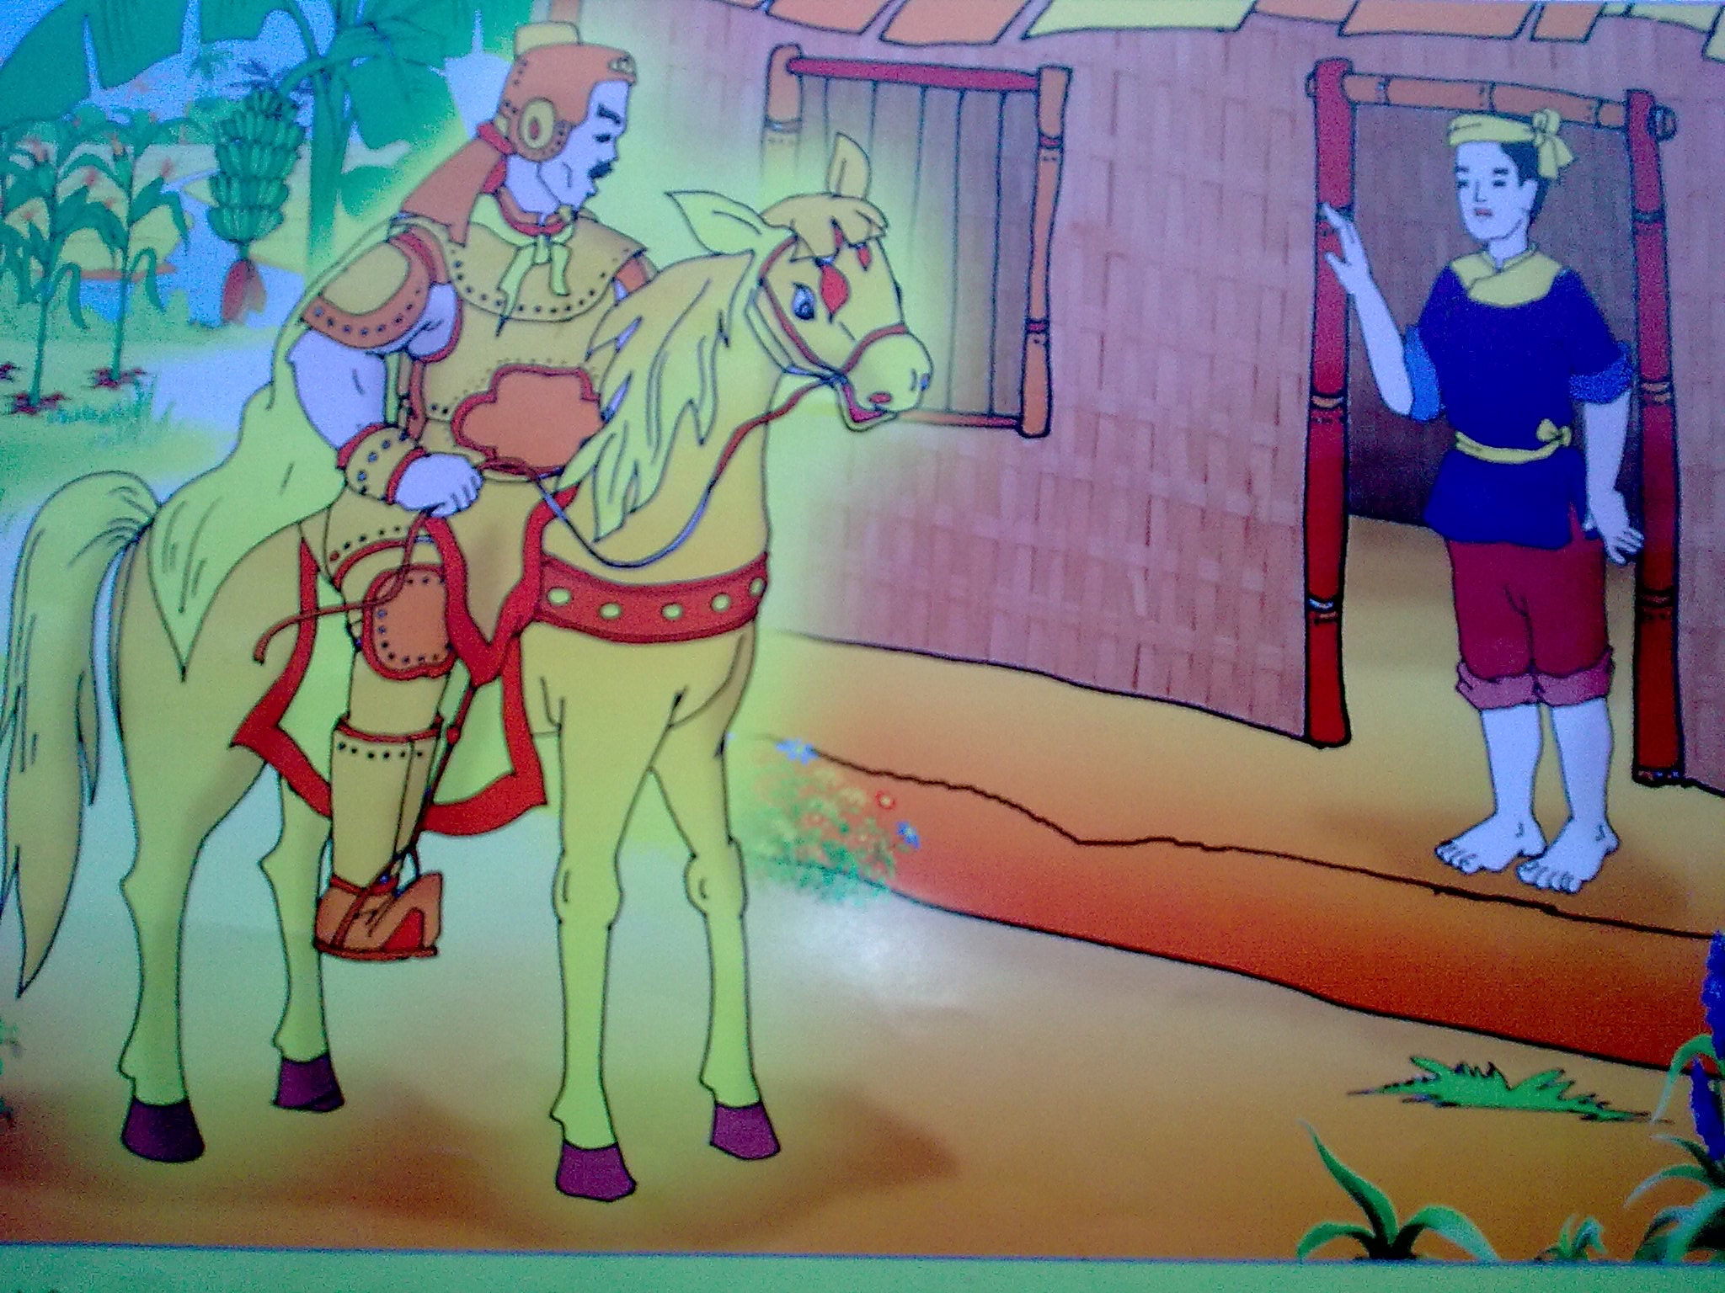

Slide 5
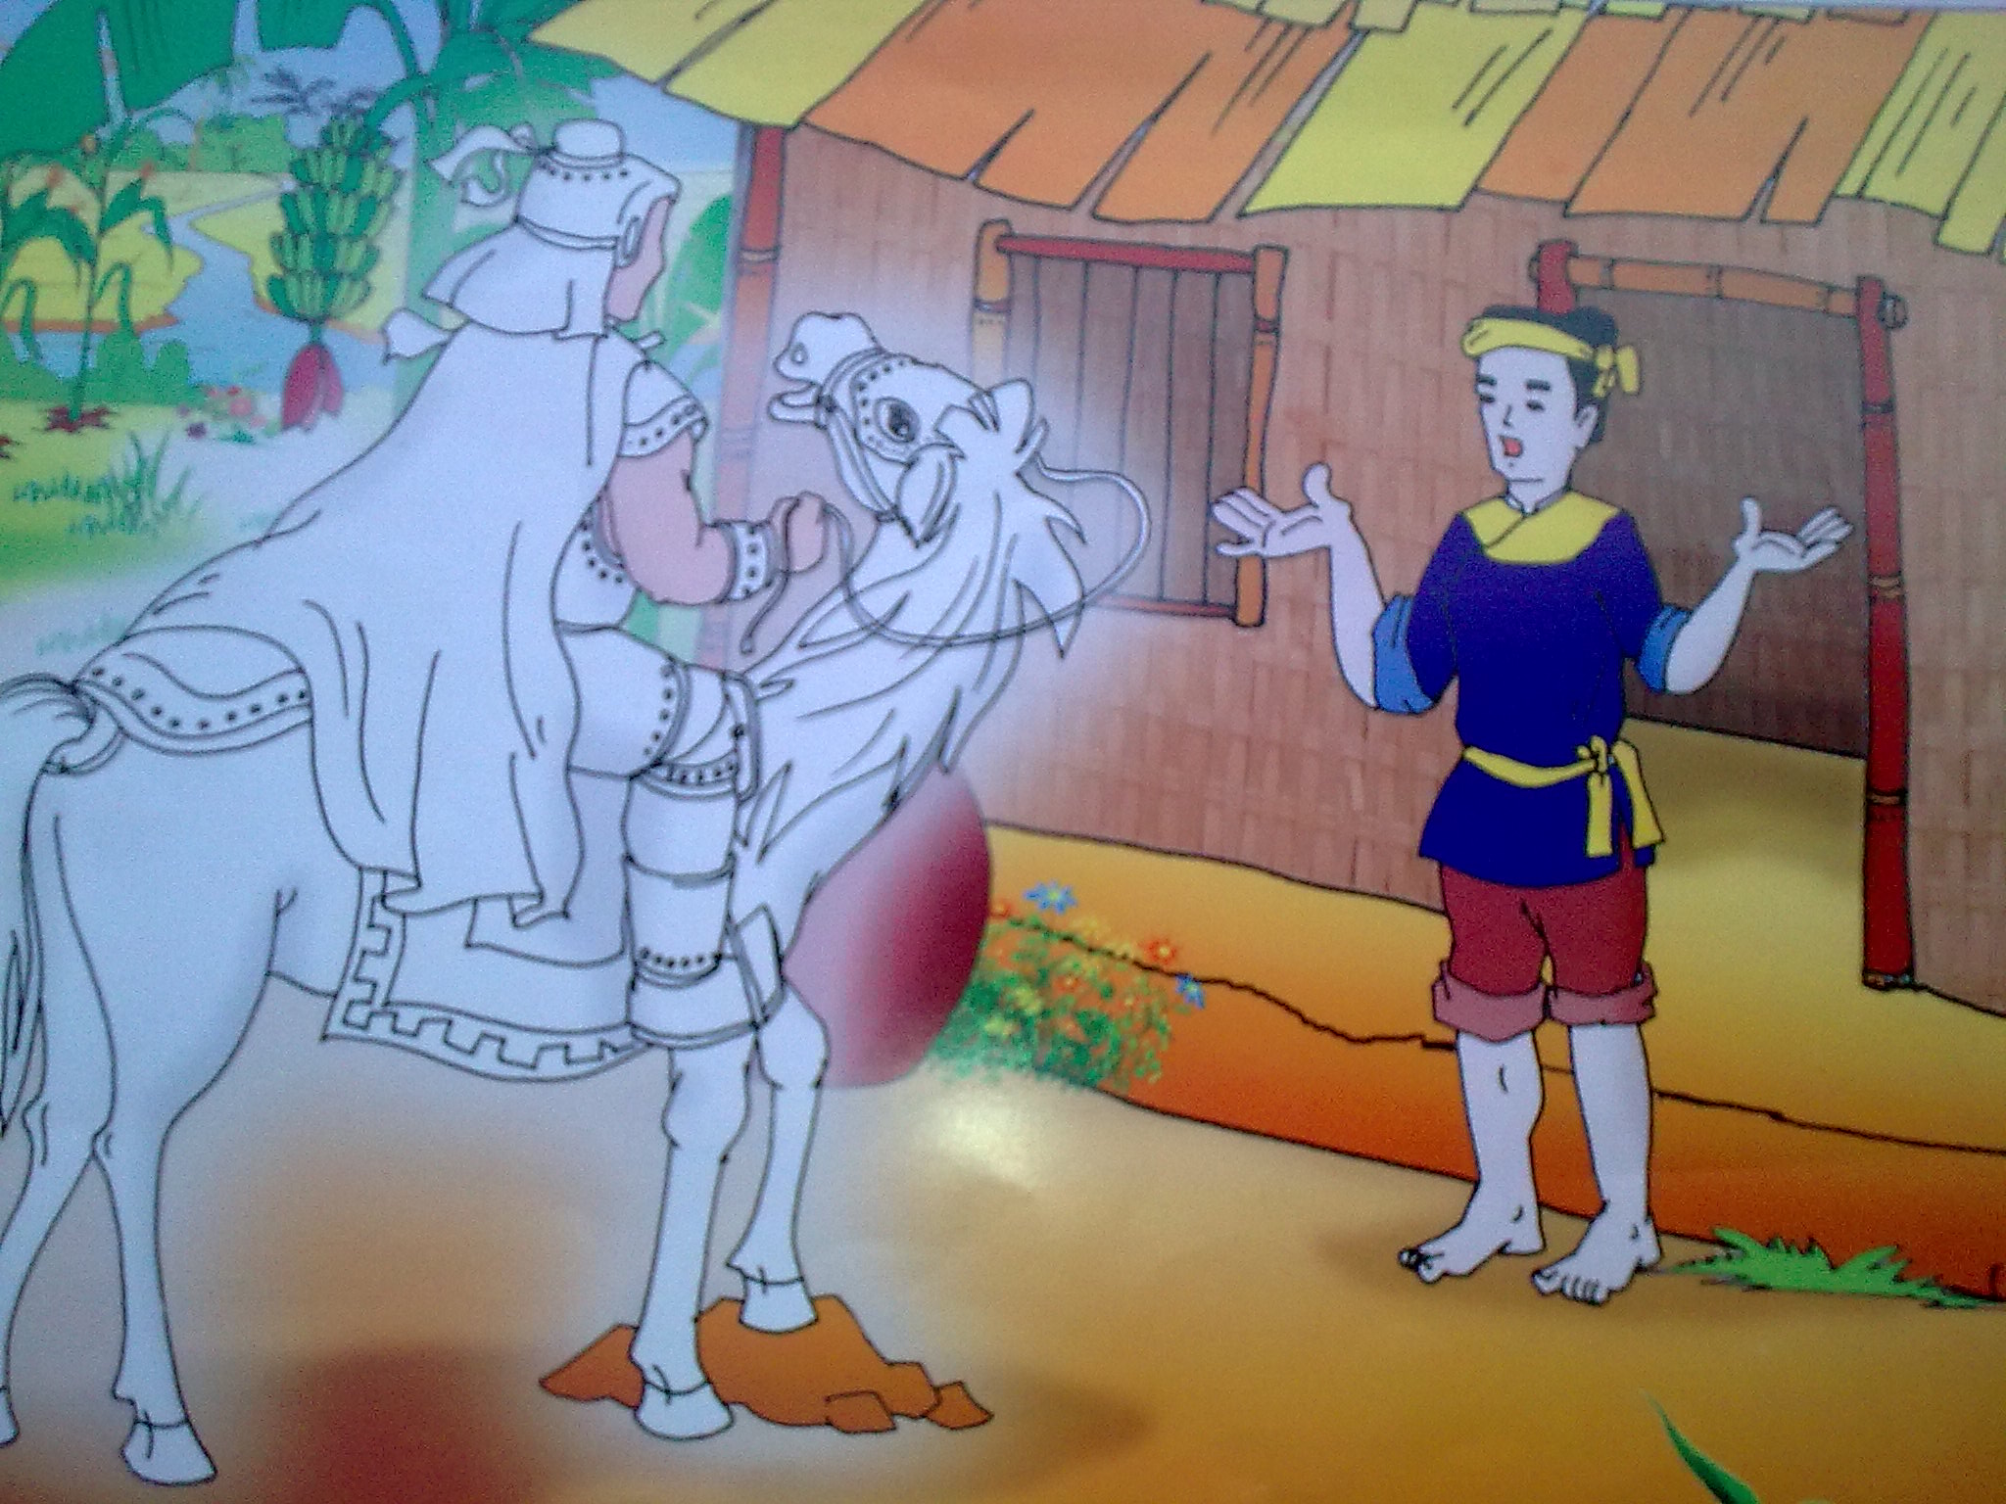

Slide 6
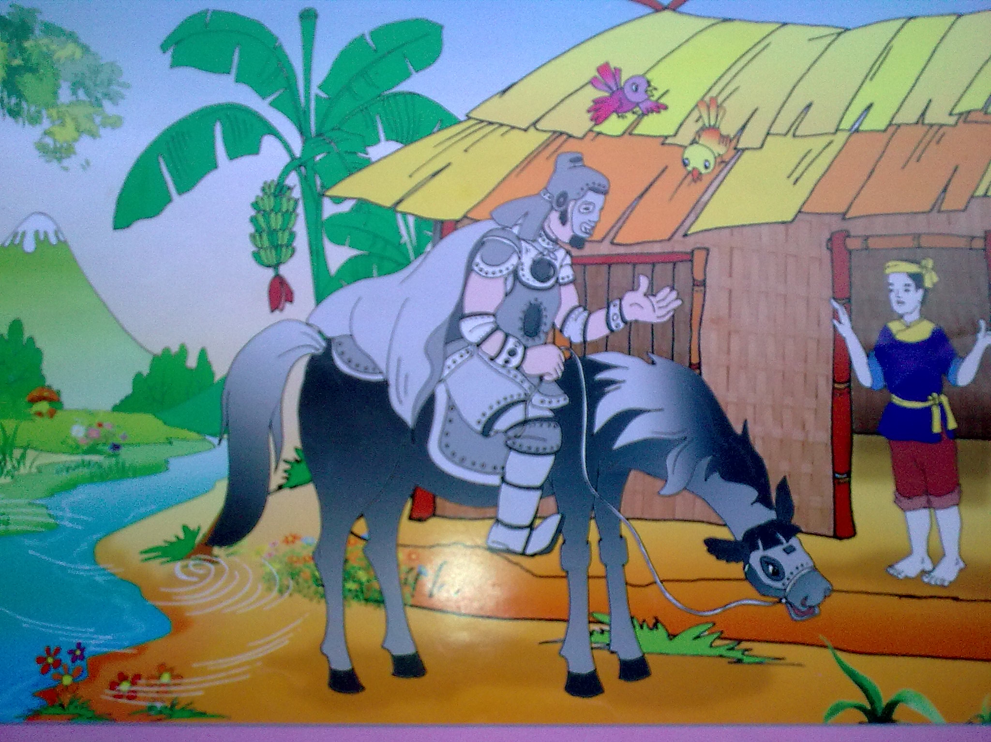

Slide 7
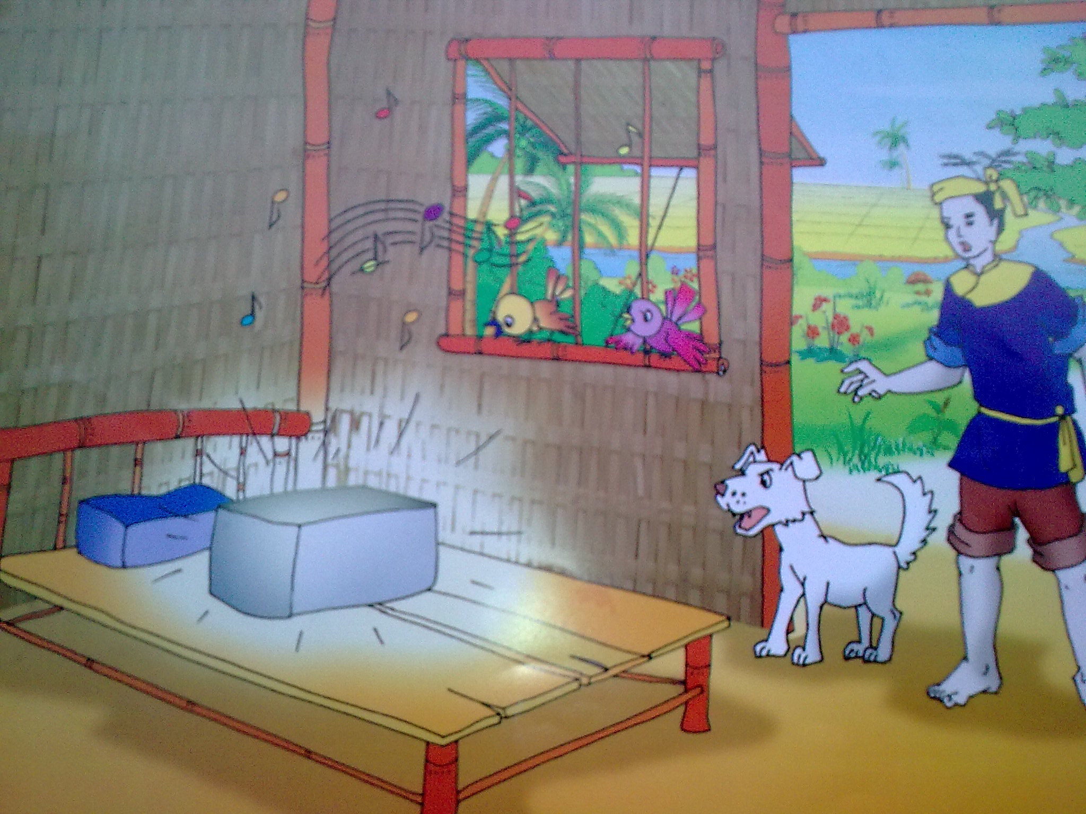

Slide 8
